Slide 1
Deep and convolutional neural networks
Ort, Datum, Arial Regular

Slide 2
Überwachtes Lernen in Deep Learning

Slide 3
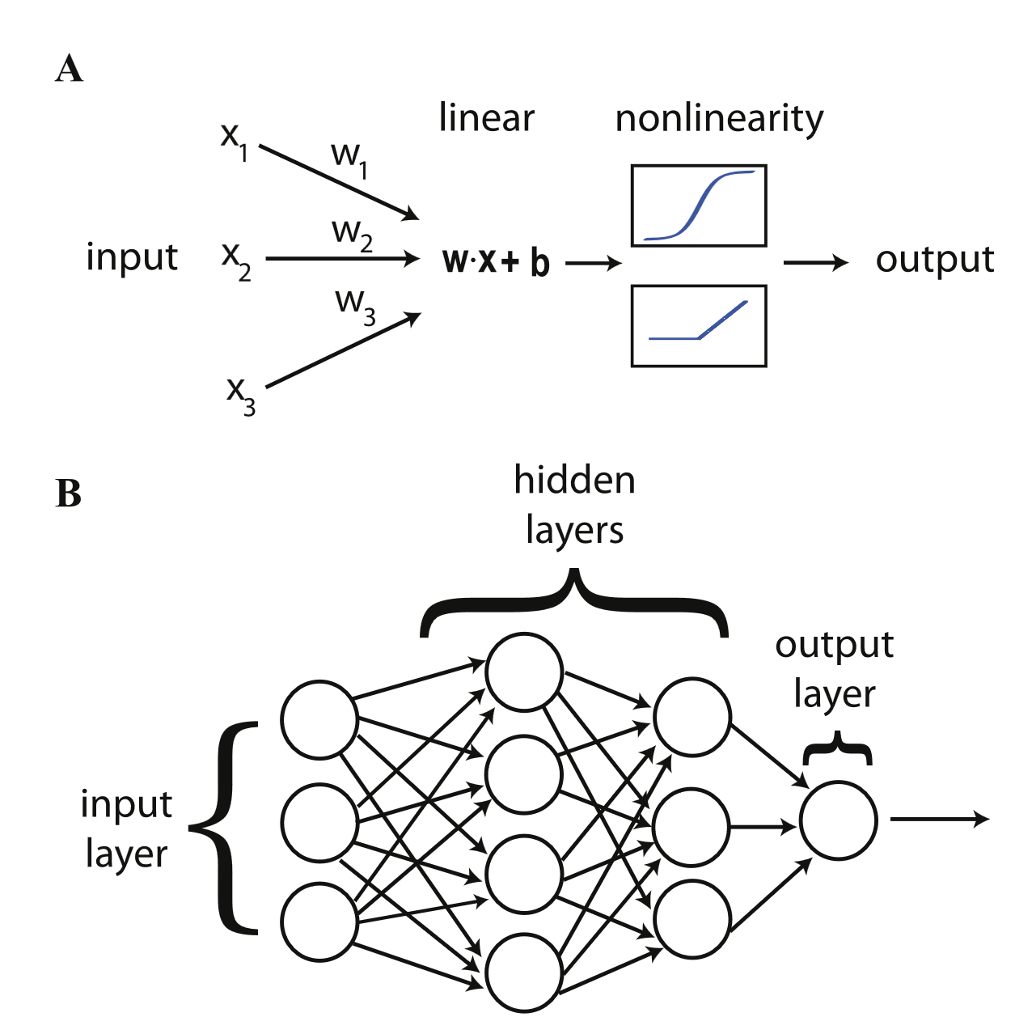
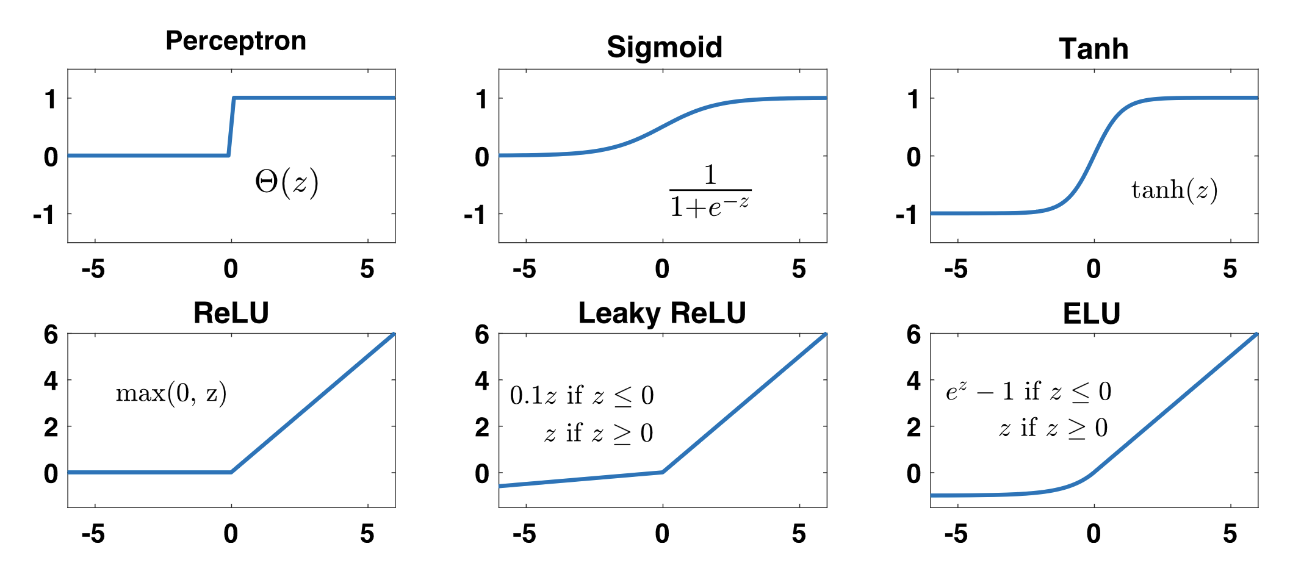
Feedforward Netzwerke
Features ${\overset{⃗}{x}}^{(i)}$, Gewichte ${\overset{⃗}{w}}^{(i)}$ und Biases $b^{(i)}$
Input-output Funktion $a_{i}=f\left({\overset{⃗}{w}}^{(i)}⋅{\overset{⃗}{x}}^{T}\right)$ mit ${\overset{⃗}{w}}^{(i)}=(b^{(i)},{\overset{⃗}{w}}^{(i)})$ und ${\overset{⃗}{x}}^{T}=(1,{\overset{⃗}{x}}^{(i)})^{T}$
Nicht lineare Aktivierungsfunktionen für die Neuronen
P. Mehta et al. / Phys. Rep. (2019) 810, 1-124
Nicht saturierende Funktionen vorteilhaft für Training mit Gradient Descent
P. Mehta et al. / Phys. Rep. (2019) 810, 1-124

Slide 4
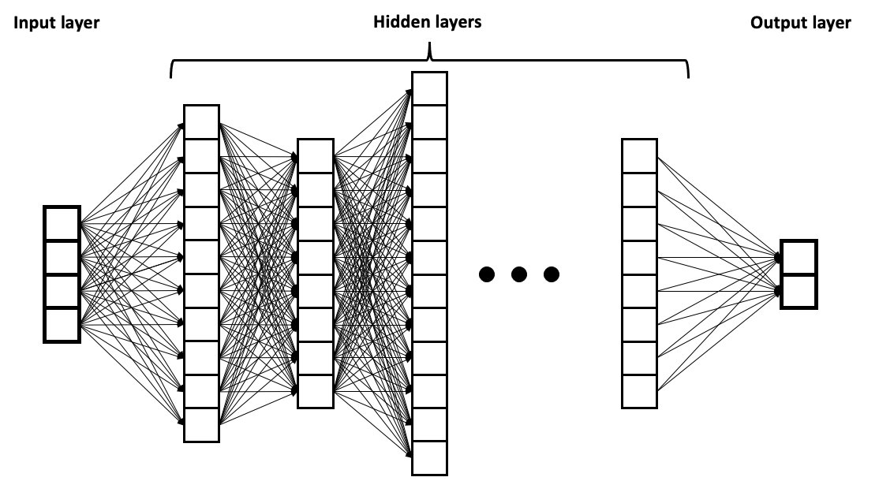
Feedforward Netzwerke
Viele Hidden Layers bei Deep Learning
Oft mit Softmaxfunktion $σ{\left(\overset{⃗}{a}\right)}_{j}=\frac{e^{a_{j}}}{\sum_{i=1}^{M}{e^{a_{i}}}}$, $j=1,…,M$ als Aktivierungsfunktion der Output- Layer bei Klassifizierungsproblemen
Forward propagation durch das Netzwerk:$y_{k}=σ\left(\overset{M}{\underset{j=1}{∑}}w_{jk}^{(N)}⋅f\left(⋯f\left(\overset{H}{\underset{l=0}{∑}}w_{hl}^{(2)}⋅f\left(\overset{D}{\underset{i=0}{∑}}w_{li}^{(1)}x_{i}^{(1)}+w_{l0}^{(1)}\right)+w_{h0}^{(2)}\right)+⋯\right)+w_{k0}^{(N)}\right)$
https://commons.wikimedia.org/wiki/.
File:Example_of_a_deep_neural_network.png

Slide 5
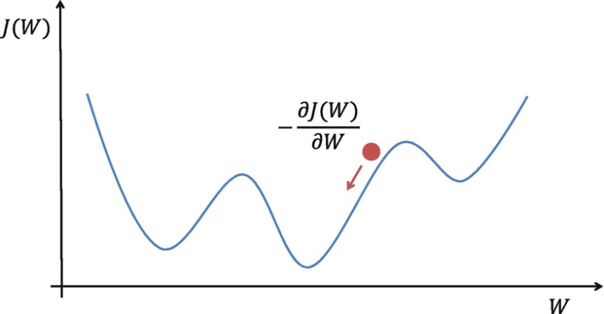
Training bei Deep Learning
Kreuzentropie Kostenfunktion: $C(w)=-\underset{i}{∑}y_{i}log\left({\overset{̂}{y}}_{i}(w)\right)+(1-y_{i})log\left(1-{\overset{̂}{y}}_{i}(w)\right)$, mit $y_{i}∈\{0,1\}$ und ${\overset{̂}{y}}_{i}=y({\overset{⃗}{x}}_{i},w)=p(y_{i}=1|{\overset{⃗}{x}}_{i},w)$
Gradient Descent: Passe Parameter $w$ mit Lernrate $η$ entgegen der Richtung des Gradienten der Kostenfunktion an $w^{neu}=w^{alt}-η∇_{w}C(w)$
Gradienten Berechnen: Backpropagation-Backpropagation Algorithmus
Vakalopoulou M, et al. Deep Learning: Basics and Convolutional Neural Networks (CNNs) 2023 Jul 23

Slide 6
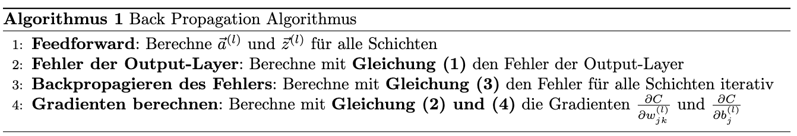
Backpropagation Algorithmus
Notation:
$w_{jk}^{(l)}$: Gewicht, das Neuron $k$ der Layer $l-1$ und Neuron $j$ der Layer $l$ verbindet
$b_{j}^{(l)}$: Bias des Neurons $j$ der Layer $l$
$a_{j}^{(l)}$: Aktivierung Neuron j der Layer $l$
$z_{j}^{(l)}=\underset{k}{∑}w_{jk}^{(l)}a_{k}^{(l-1)}+b_{j}^{(l)}$
$Δ_{j}^{(l)}$ Fehler des Neurons $j$ der Layer $l$ $\overset{̂}{=}$ Änderung der Kostenfunktion $C$ bzgl. $z_{j}^{(l)}$
$f\left(⋅\right)$ nichtlineare Aktivierungsfunktion
$σ(⋅)$ (softmax) Aktivierungsfunktion der Neuronen der Output-Layer
Output Layer: $Δ_{j}^{(L)}=\frac{∂C}{∂z_{j}^{(L)}}=\frac{∂C}{∂a_{j}^{(L)}}⋅σ^{′}\left(z_{j}^{(L)}\right)$ (1)
Layer $l$: $Δ_{j}^{(l)}=\frac{∂C}{∂z_{j}^{(l)}}=\frac{∂C}{∂b_{j}^{(l)}}\frac{∂b_{j}^{(l)}}{∂z_{j}^{(l)}}=\frac{∂C}{∂b_{j}^{(l)}}$ (2)
Kettenregel: $Δ_{j}^{(l)}=\frac{∂C}{∂z_{j}^{(l)}}=\underset{k}{∑}\frac{∂C}{∂z_{k}^{(l+1)}}\frac{∂z_{k}^{(l+1)}}{∂z_{j}^{(l)}}$ $=\underset{k}{∑}Δ_{k}^{l+1}\frac{∂z_{k}^{(l+1)}}{∂z_{j}^{(l)}}=\left(\underset{k}{∑}Δ_{k}^{(l+1)}w_{kj}^{(l+1)}\right)f^{′}\left(z_{j}^{(l)}\right)$ (3)
$\frac{∂C}{∂w_{jk}^{(l)}}=\frac{∂C}{∂z_{j}^{(l)}}\frac{∂z_{j}^{(l)}}{∂w_{jk}^{(l)}}=Δ_{j}^{(l)}a_{k}^{(l-1)}$ (4)

